Slide 1
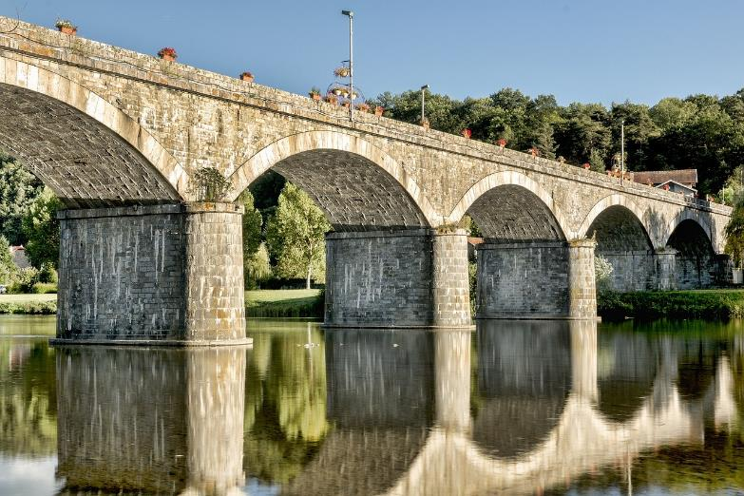
מתכננים ובונים גשרים
ד"ר דליה קילים
מרכז לחינוך מדעי וטכנולוגי
אוניברסיטת תל-אביב

Slide 2
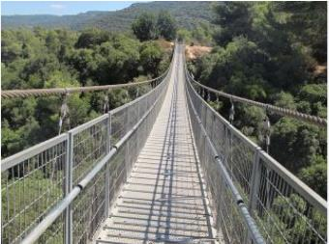
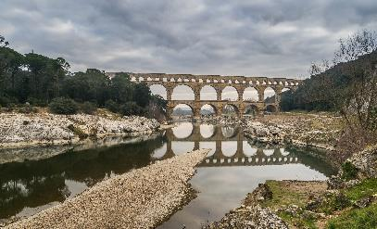
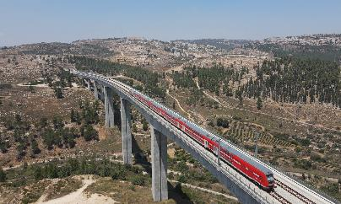
גשר – מה הקשר?
מה היה הצורך שהביא לבנייה של מגוון גשרים?
פארק נשר מעל נחל קטיע
מקור: ויקיפדיה
אקוודוקט (אמת מים) של פון דו גאר
(Pont Du Gar) בפרובנס בדרום צרפת.
מקור: ויקיפדיה
גשר הרכבת על עמק ארזים
מקור: ויקיפדיה

Slide 3
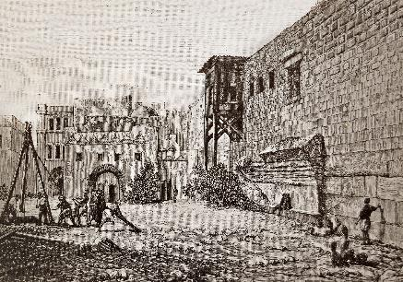
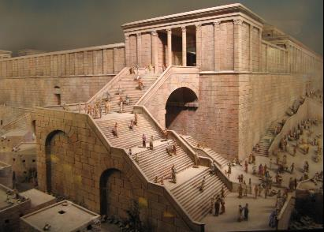
הצורך בגשרים
גשר הוא מבנה הנדסי שמטרתו לאפשר מעבר בטוח של הולכי רגל וכלי תחבורה מעל מכשולים פיזיים, כגון: עמקים, ערוצי נחלים ונהרות, אגמים, מעבר בין כבישים (מחלף) ועוד.
קשת רובינסון המהווה גשר ומחלף מדורג מעל מפלס תחתון שבו הולכי רגל עברו לפני עלייה לבית המקדש (נקראת על שם המגלה שלה בשנת 1838, החוקר האמריקאי אדוארד רובינסון, שאיתר את שרידי הקשת הגדולה ששולבה במחלף). נבנתה במאה ה-1 לספירה.
מצד ימין הקשת המשוחזרת. בצד שמאל ציור של קשת המחלף מהמאה 19.
מקור התמונות: ויקיפדיה

Slide 4
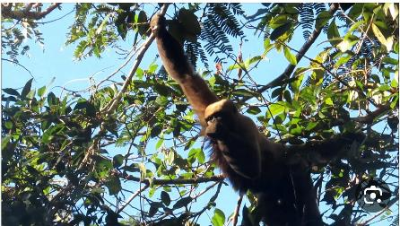
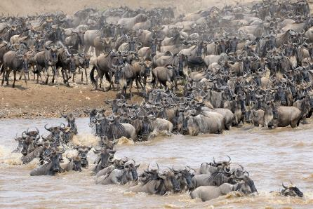
גשרים בטבע
קוף צמיר נתלה ומשתמש בזנבו כגף חמישי בלגונה גרנדה, נהר קויאבנו, אקוודור.
מקור: יוטיוב
ספארי בטנזניה –
עדר של גנו חוצה את מאגר המים
מקור: עולם הספארי

Slide 5
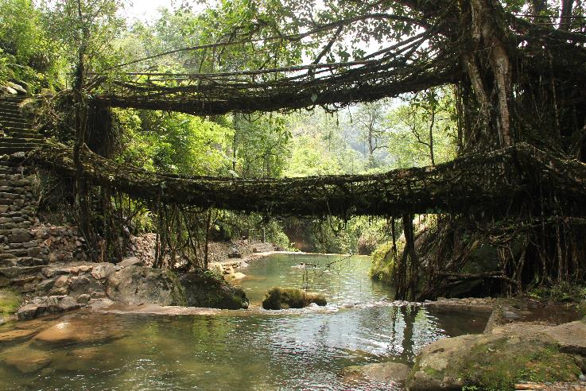
שימוש בגשרים מהטבע
גשרי צ'ראפונג'י Cherrapunji bridges))
שבמדינת מגהלאיה שבהודו.
הגשרים נבנו על ידי המקומיים
משורשי אוויר חיים של הצמחים.
כל עוד העץ ממנו הוא נוצר נשאר בריא
השורשים בגשר יכולים באופן טבעי
להתעבות ולהתחזק.
רוב הגשרים נבנו על מדרונות תלולים
של יער סובטרופי לח
מקור התמונה: ויקיפדיה

Slide 6
גשרים במבט היסטורי
הגשרים הראשונים היו ככל הנראה בולי עץ שהונחו בטור (זה אחרי זה) כדי לאפשר חציית נהר.
בולי העץ הוחלפו באבני בנייה.
גשרים תלויים פרימיטיביים: נבנו מחבלים הנתלים בין שני צדי נחל ועליהם קרשים למעבר.
גשרים בצורת קשת נבנו החל מהתקופה הרומית.
החל מהמהפכה התעשייתית החלו להשתמש ביציקות ברזל לבניית גשרים – מתאים לגשרים ארוכים.
החל מהמחצית השנייה של המאה ה-20 החלו להשתמש בבטון מזוין (שילוב של מוטות פלדה ובטון) לבניית גשרים – מתאים לגשרים קצרים.

Slide 7
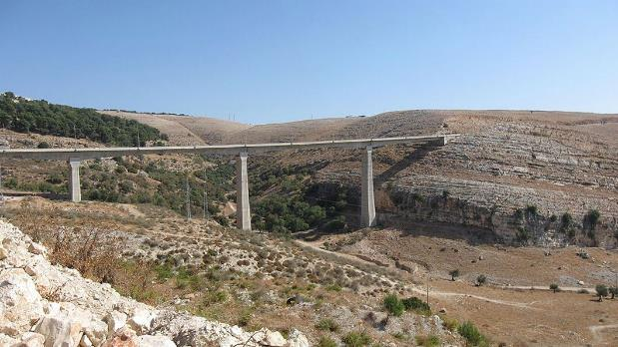
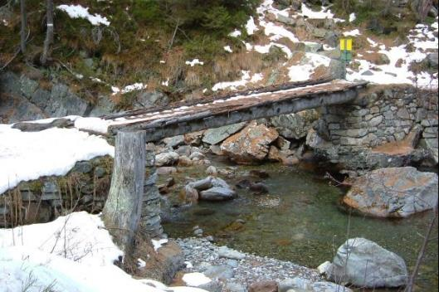
דוגמאות
גשר עכברה מדרום לצפת.
הגשר הגבוה בישראל (80 מטרים) מקור: ויקיפדיה
גשר קורה הבנוי מבסיסי עץ המגשרים מעל שתי גדות נחל
מקור: ויקיפדיה

Slide 8
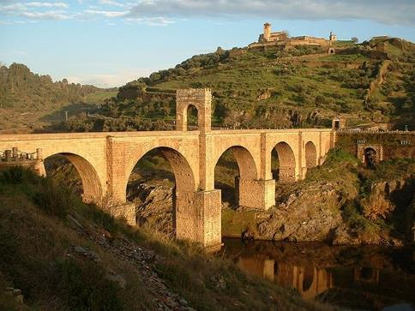
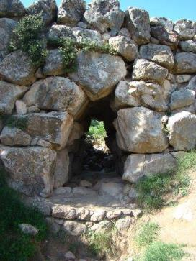
המשך:
אלקנטארה בספרד. נבנה על יד הרומאים בשנת 104 לספירה.
מקור התמונה: ויקיפדיה
גשר ארקדיקו rkadiko) ) נמצא בחצי האי פלופונס ביוון (1250 שנים לפני הספירה). אורכו 22 מטר ורוחבו 2.5 מטר. נועד לאפשר מעבר מרכבות.
מקור התמונה: ויקיפדיה

Slide 9
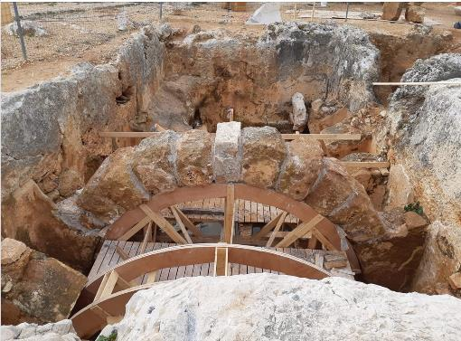
קשת עתיקה לפני 2,000 שנים
בתוך מאגר מים עתיק מהתקופה הרומית שנמצא בגן לאומי ציפורי, החלו לאחרונה לשחזר שתי קשתות אבן גדולות ששימשו לקירוי המאגר. בתוך המאגר גילו גת עתיקה לייצור יין, ולפי החוקרים מדובר בתגלית נדירה, שכן עד כה לא נמצאה בארץ גת בתוך מאגר מים מקורה.
מקור: גן לאומי ציפורי, רשות הטבע והגנים

Slide 10
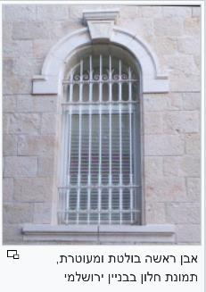
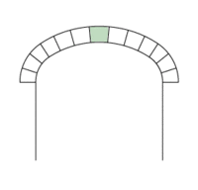
אבן ראשה חיונית במבנה הגשר
אבן הָרֹאשָׁה היא החולייה העליונה בקשת הבנויה באופן מסורתי. כאשר בונים קשת מלבנים על פיגומים, האבן הראשה היא הלבנה המונחת אחרונה ונועלת את הקשת. בלעדיה הקשת לא תישאר יציבה.
הביטוי העברי "אבן ראשה" נזכר במקרא בספר זכריה, פרק ד', פסוק ז':
"מִי אַתָּה הַר הַגָּדוֹל לִפְנֵי זְרֻבָּבֶל לְמִישֹׁר וְהוֹצִיא אֶת הָאֶבֶן הָרֹאשָׁה תְּשֻׁאוֹת חֵן חֵן לָהּ".
מקור: ויקיפדיה

Slide 11
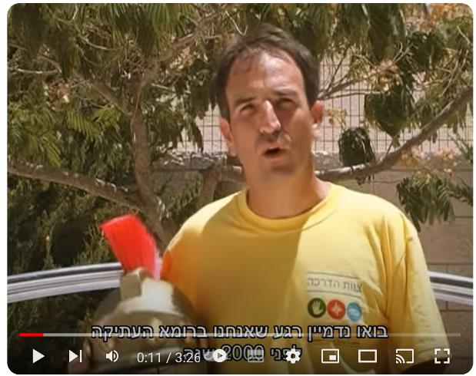
מדוע הקשת לא מתמוטטת?
https://www.youtube.com/watch?v=j2Xgdw93MLQ

Slide 12
מבנה בסיסי של גשר
לגשר שני חלקים:
שלד הגשר שנושא את המאמצים.
מִנסעה החלק שעליו הולכים/ רוכבים או נוסעים.
הגשר נשען תמיד על סמכים.
הסמכים הם נקודות ההישענות על הקרקע. המרווח שבין הסמכים נקרא מִפתח.
לכל גשר יש גובה:
המרחק שבין המנסעה לבין הקרקע או פני המים.
הגודל האנכי של מבנה הגשר.

Slide 13
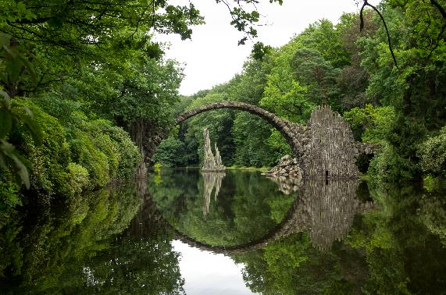
אבן ראשה מקנה יציבות לגשר
גשר ראקוץ (Rakotz) המכונה גם "גשר השטן", נבנה ב-1860 במדינת סקסוניה שבמזרח גרמניה. נבנה מאבני בזלת שהובאו מרחוק ומשתלבות בנוף. כשהשמש ברום השמיים, הוא משתקף במי הנחל ויוצר סימטרית מושלמת.
מקור התמונה: ויקיפדיה

Slide 14
סוגי גשרים:אנציקלופדיית אאוריקה

Slide 15
מתוך: במבט חדש, מדע וטכנולוגיה לכיתה ג, עמוד 49

Slide 16
מתוך: במבט חדש, מדע וטכנולוגיה לכיתה ג, עמוד 49

Slide 17
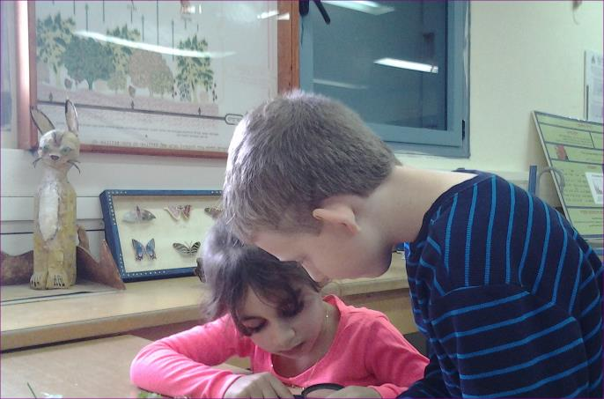
למידה התנסותית
Hands on and mind on activities

Slide 18
התנסות בסביבה מקוונת: במבט מקוון

Slide 19
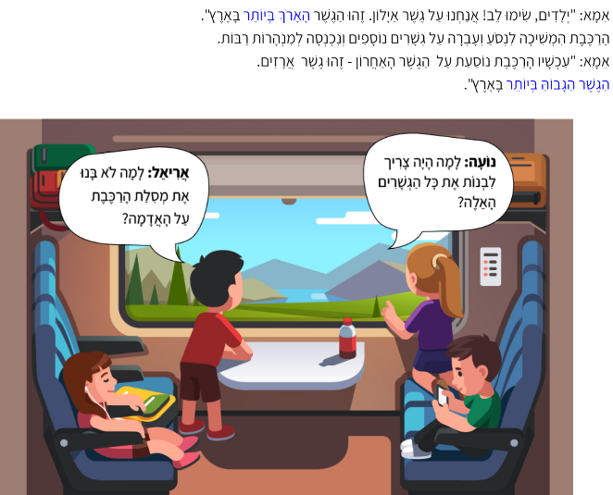
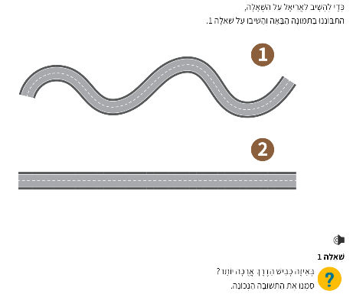
חקר, השערות ומדידות

Slide 20
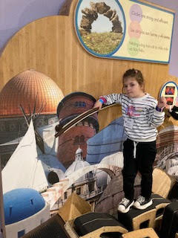
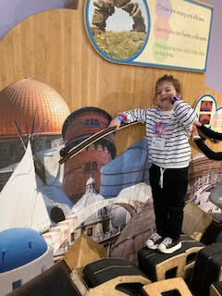
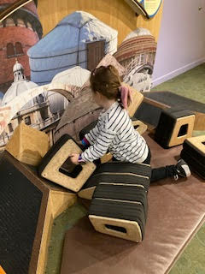
התנסות בבניית גשר
CHILDREN DISCOVERY MUSEM

Slide 21
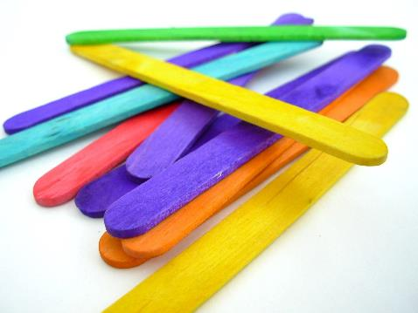
התנסות: עשיינות וחקר ופתרון בעיות
האתגר:
לבנות מ-40 מקלות ארטיק גשר באורך 30 סנטימטרים.
את הגשר בנו על גיליון נייר.
לרשותכם מקלות ארטיק ודבק.
זמן: 30 דקות
צלמו את הגשר.
הציבו את הגשר בין שתי כסאות הנמצאים במרחק
של 30 סנטימטרים זה מזה.
הניחו במרכז הגשר קופסת טונה.
האם הגשר קרס?
הוסיפו קופסה שנייה.
האם הגשר קרס?
המשיכו להוסיף קופסאות טונה עד אשר הגשר יקרוס.

Slide 22
כיצד אפשר לשפר את מבנה הגשר כך שאפשר יהיה להציב עליו משא כבר יותר?
חושבים כמהנדסים ומהנדסות
האם תכננתם את מבנה הגשר לפני הבנייה?
האם שרטטתם את מבנה הגשר?
האם תכננתם את שלבי הבנייה של הגשר?
מה לדעתכם גרם לקריסת הגשר?
העלו רעיונות בקבוצה כיצד אפשר לשפר את מבנה הגשר כך שיוכל לשאת עליו משא כבד יותר.

Slide 23
חקר מדעי בשירות הפתרון ההנדסי
דוגמאות לשאלות חקר
מהי ההשפעה של עובי בסיס הגשר על עמידות הגשר מפני קריסה כאשר מניחים עליו משא במשקל של: _____.
מהי ההשפעה של בניית עמודי תמיכה לבסיס הגשר על עמידות הגשר מפני קריסה כאשר מניחים עליו משא במשקל של: _____
מהו הקשר בין חוזק של חומרים לבין עמידות הגשר מפני קריסה?
האם גובה הגשר משפיע על עמידותו מפני קריסה?
מהי ההשפעה של עמודים תומכים (סמכים) על עמידות הגשר?

Slide 24
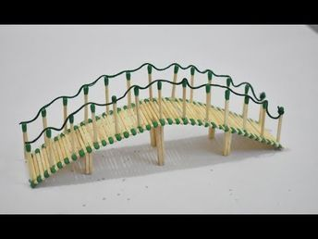
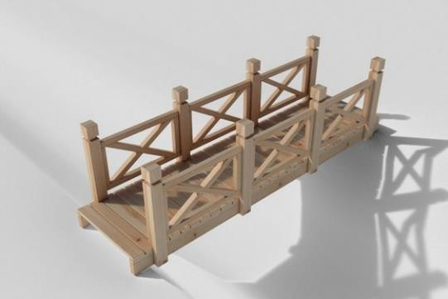
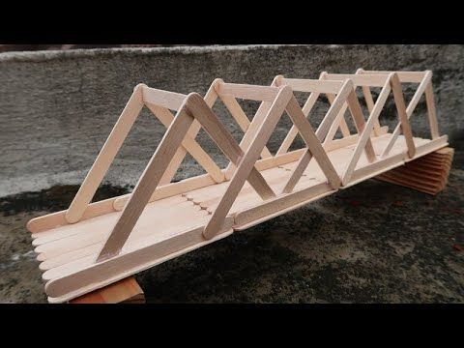
דוגמאות לגשרים ממקלות ארטיק
מקור התמונות : פינטרס

Slide 25
במבט חדש
מדע וטכנולוגיה כיתה ג
עמודים 49-48

Slide 27
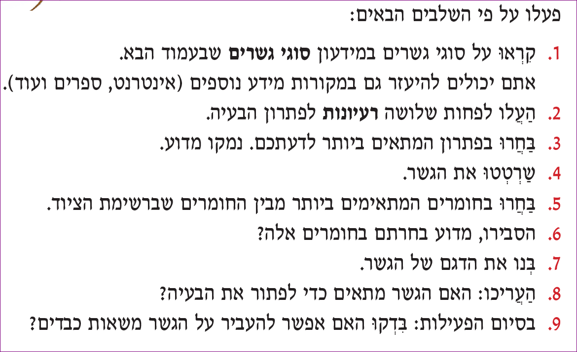

Slide 28
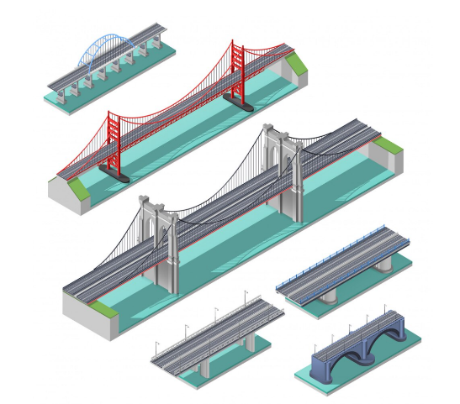
טיפים: נקודות התייחסות למבנה הגשר
חומרים
חיבורים
גובה
יסודות
מיקום
מרחק
יציבות (צורת משולש מקנה יציבות)
קישור למקור (חינמי)

Slide 29
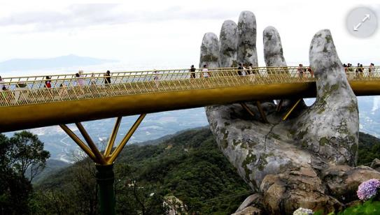
חומרים, צורות חיבור ואמצעי חיבור בגשרים
ברגים
כבלים
עמודי בטון + דבק מיוחד
יסודות בטון
קורות מתכת + ריתוך
זכוכית
אבני בזלת
אבני כורכר
מקור: אתר מט"ר, מיומנויות ביצוע, הוספה
גשר "יד אלוהים" עשוי מזכוכית ומזהב, סאפה, ויאטנם. מקור: YNET

Slide 30
ביטוי פעילויות הגשרים ב-STEM
מדעים (S): תכונות חומרים, התאמת תכונות החומר למוצר, חוזק חומרים (התנהגות חומרים בהשפעת עומס חיצוני), צפיפות חומרים (המסה), תכנון וביצוע חקר מדעי.
טכנולוגיה (T): גשרים בשירות האדם, מתן מענה לצרכים אנושיים.
הנדסה (E): תכנון גשרים (תכן הנדסי): ניסוח בעיה הנדסית בהתאמה לדרישות ולאילוצים, העלאת רעיונות לפתרון, בחירת רעיון מתאים, אפיון הגשר (מבנה, ממדים, חומרים), שרטוט הגשר, תכנון שלבי הבנייה, בניית הגשר והערכת תפקודו, שיפור בהתאם לממצאים.
מתמטיקה (T): מדידות וחישובים למיניהם (חישוב ממדים, יחידות מידה, משקל המשא).

Slide 31
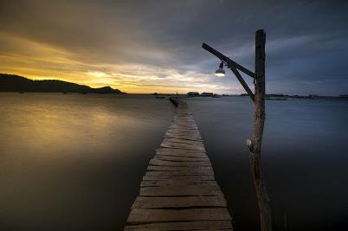
"כל העולם כולו גשר צר מאד, והעיקר לא לפחד כלל"
מילים: רבי נחמן מברסלב;
לחן: ברוך חייט
מקור: מקור: ברסלב מאיר
אמר רבי נחמן מברסלב:
"וְדַע, שֶׁהָאָדָם צָרִיךְ לַעֲבר עַל גֶּשֶׁר צַר מְאד מְאד! וְהַכְּלָל וְהָעִקָּר שֶׁלּא יִתְפַּחֵד כְּלָל"
לפי דבריו של רבינו הקדוש כבר מראים לאדם ומודיעים לו שהעולם הוא כגשר צר מאוד, וכמובן שישנה תרופה למכה והיא – "שלא יתפחד כלל". זאת אומרת אם יתגבר על הפחד ותהיה לו מספיק אמונה וביטחון בה' הוא יוכל לעבור את העולם הזה בקלות ובשמחה.

Slide 32
תם ולא נשלם:
עשיינות ו-STEM בתכנית במבט חדש

